Slide 1
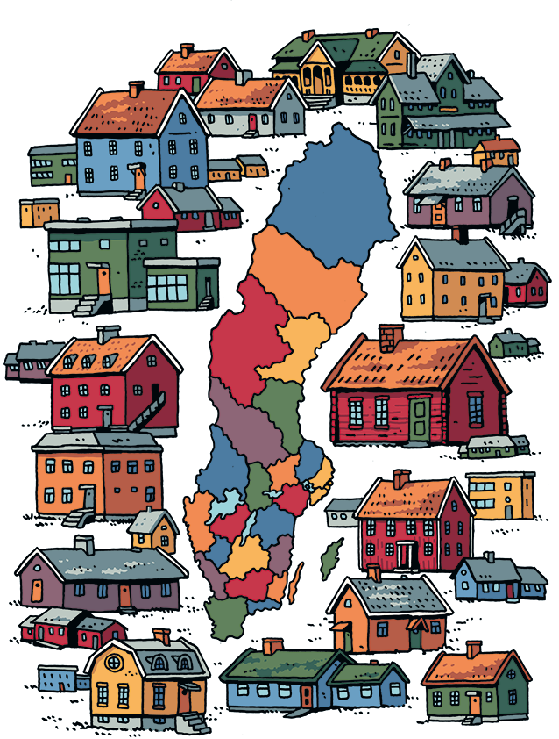

Landsbygdspolitiskt motiverat statsbidrag

Slide 2
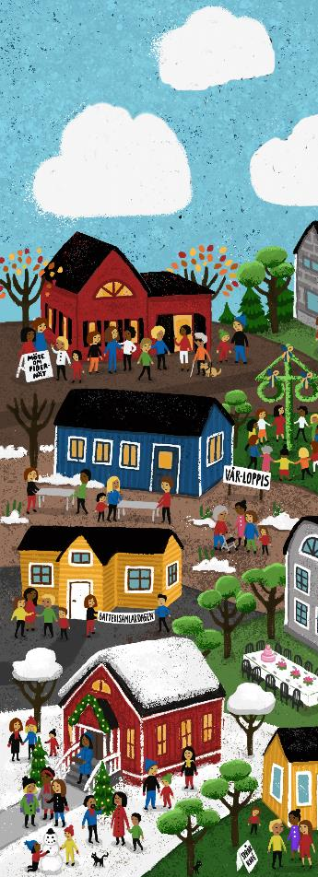

Nytt statsbidrag
Regeringen har i december 2024 beviljat Bygdegårdarnas Riksförbund ett landsbygdspolitiskt motiverat statsbidrag
Perioden 2025 – 2027, regeringen fattar beslut var tredje år
Tillväxtverket administrerar stödet. Utgiftsområdet är regional utveckling
Bygdegårdarnas Riksförbund erhåller totalt nio miljoner kronor, tre miljoner kronor per år

Slide 3
Utvecklingscheckar
Medlemsföreningar i Bygdegårdarnas Riksförbund kommer kunna söka utvecklingscheckar á 8 000 kronor för att utveckla:
  Föreningsdemokrati
  Långsiktig underhållsplan fastighet
  Affärsutveckling för att öka uthyrning och försäljning
  Utveckling av samverkan med övriga lokala föreningslivet
Bygdegårdarnas Riksförbund avsätter 1 216 000 kronor årligen för detta.

Slide 4
Hållbarhetscheckar
Medlemsföreningar i Bygdegårdarnas Riksförbund kommer kunna söka hållbarhetscheckar á 2 000 kronor för att:
  utveckla eller fördjupa sitt hållbetsarbete
Bygdegårdarnas Riksförbund avsätter 200 000 kronor årligen för detta

Slide 5
Förutsättningar
Bygdegårdsföreningar måste ha årsrapporterat för att erhålla medel
Distriktsstyrelserna är beslutande avseende utvecklings- och hållbarhetscheckar
Totalt fördelar distrikten 152 checkar per år, totalt 456 checkar under perioden 2025 – 2027
Fördelningarna av checkar till distrikten grundar sig på ombudsberäkningen inför förbundsstämma
Mer information om ansökningsprocessen kommer inom kort!

Slide 6
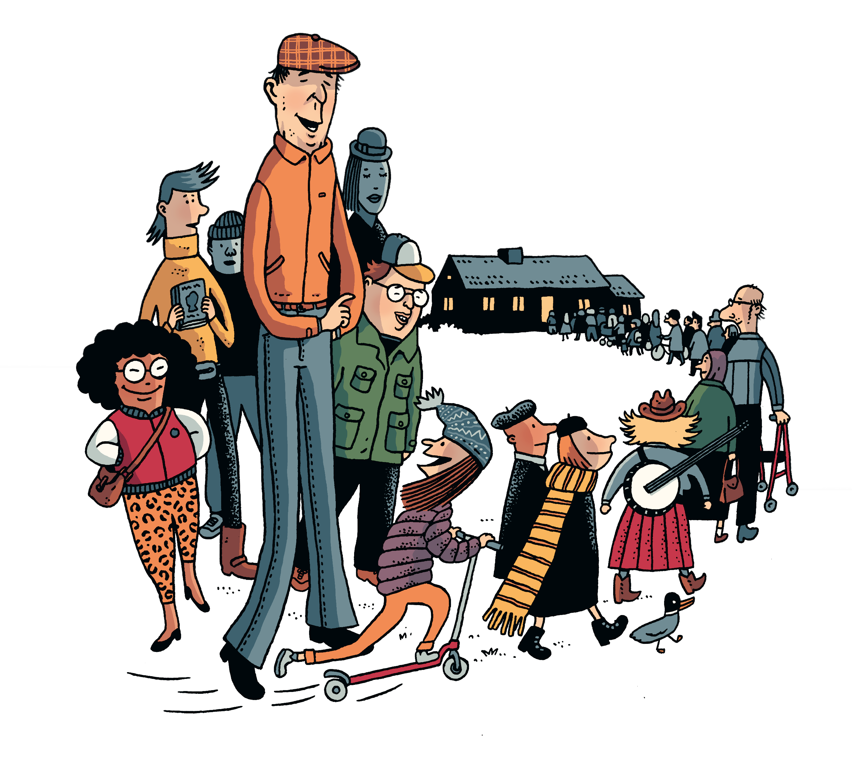
Bygdegårdarna samlar Sverige!

